Slide 1


Kiểm thử phần mềm (Software Testing)
Programming language
GVHD: ThS Tạ Quốc Ý

Slide 2





Bảo vệ cuối kỳ
Đề tài 01: Xây dựng Selenium framework theo mô hình Page Object Model (POM) và tiến hành chọn code 1 vài test module, chạy và report kết quả. ( Giáo viên hướng dẫn sơ bộ).
Sinh viên:
Nguyễn Văn Tuấn

Slide 3
Test modul và report kết quả

Slide 4
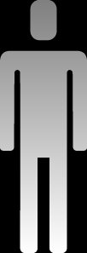

Thanks!

